Slide 1
서울특별시 웹사이트 리뉴얼 기술 상세서
Web Designer +
Frontend Developer
- 류 지 혜 -

Slide 2
목차
1. 포트폴리오 - 소개 / 레이아웃
2. 웹표준/validator
3. 크로스브라우징
4. 웹접근성
5. 반응형웹
6. jquery+javascript
7. PHP+ MYSQL
8. AJAX + CSV , XML , JSON
9. TOTAL REPORT

Slide 3
1 . 포트폴리오 - 소개 / 레이아웃

Slide 4
포트폴리오 소개
TITLE | 서울시 웹사이트 | 정부기관 반응형 싸이트
URL | http://jistudio.dothome.co.kr/
제작시기 | 2015년 10월 20일 ~ 현재 | 참여도 : 100%
사용프로그램 | EDITPLUS / BROWSER( Chrome, Mozilla , Opera, Safari, IE 11,10, 9, 8, 7 ) WEB DEVELOPER / KWAH4.0 / CCA / JQUERY / JUICY STUDIO ACCESSIBILITY / JAVASCRIPT/APMSETUP / PHP / PHOTOSHOP / ILLUSTRATION / POWER POINT
주요사용색상 | #0F94E1 | #C30029

Slide 5
기획의도
서울시 사이트를 반응형 웹사이트로 만들어보자.
기존 사이트는 복잡한 디자인과 레이아웃 구성으로 사용자의 편의성이 떨어진다.
정보의 우선순위를 재정립하고보다 심플한 디자인과 직관적인 레이아웃 구성으로
필요한 정보를 보다 쉽고 빠르게 찾을 수 있게 유도한다.
Javascript와 Jquery을 이용해서 동적으로 화려한 사이트를 만들어 사이트 방문자들의
시각적 즐거움과 심미적 만족도를 높여준다.
웹표준, 웹접근성, 크로스 브라우징을 철저하게 준수한다.
이용자의 환경에 관계없이 동일하게 이용할 수 있는 사이트로 재구축하자.
PC / 태블렛 / 모바일등 모든 디바이스에 대응하는 웹사이트로 재구축하자.
튼실한 코딩의 웹사이트로 재구축하자!
오픈소스에 의존하지 않고 웹사이트에 필요한 기능들을 구현하자!

Slide 6
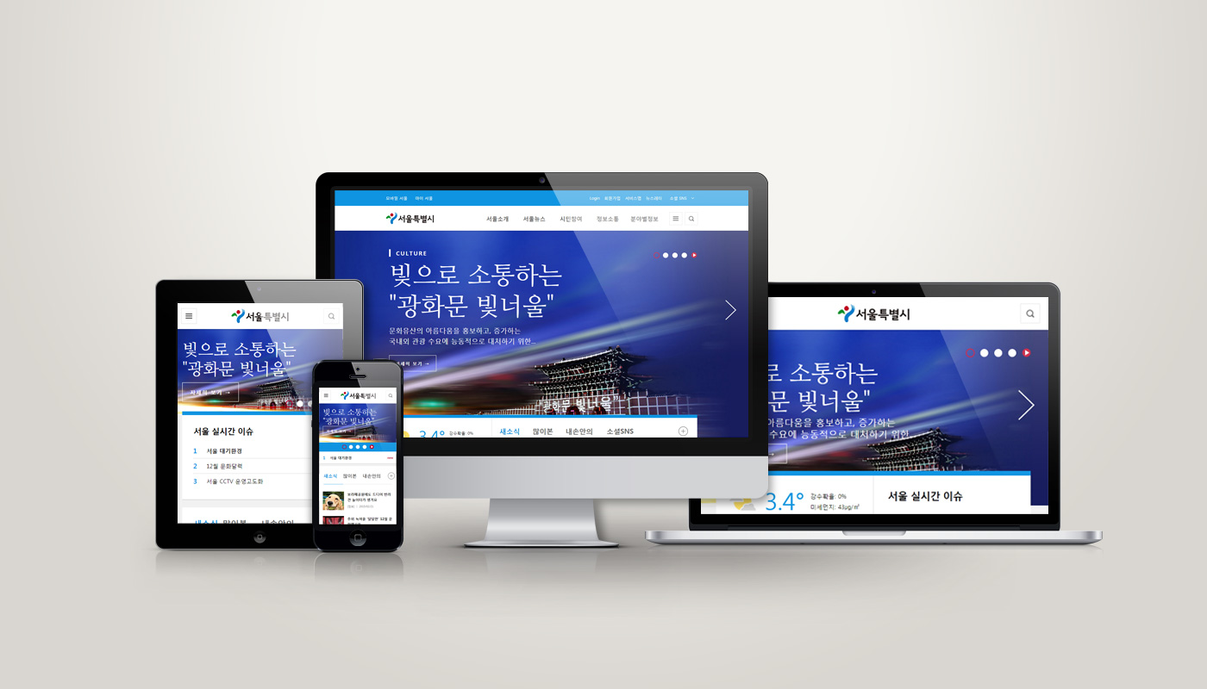
만든 페이지 화면 소개

Slide 7
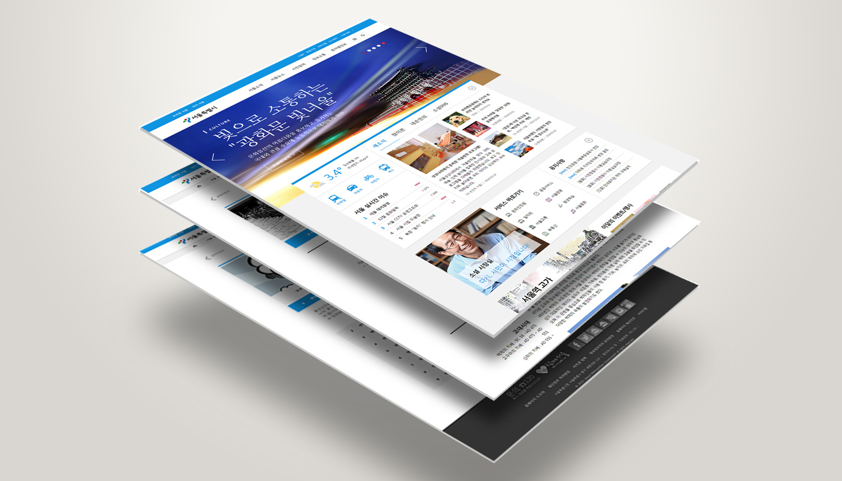
PC-VERSION

Slide 8
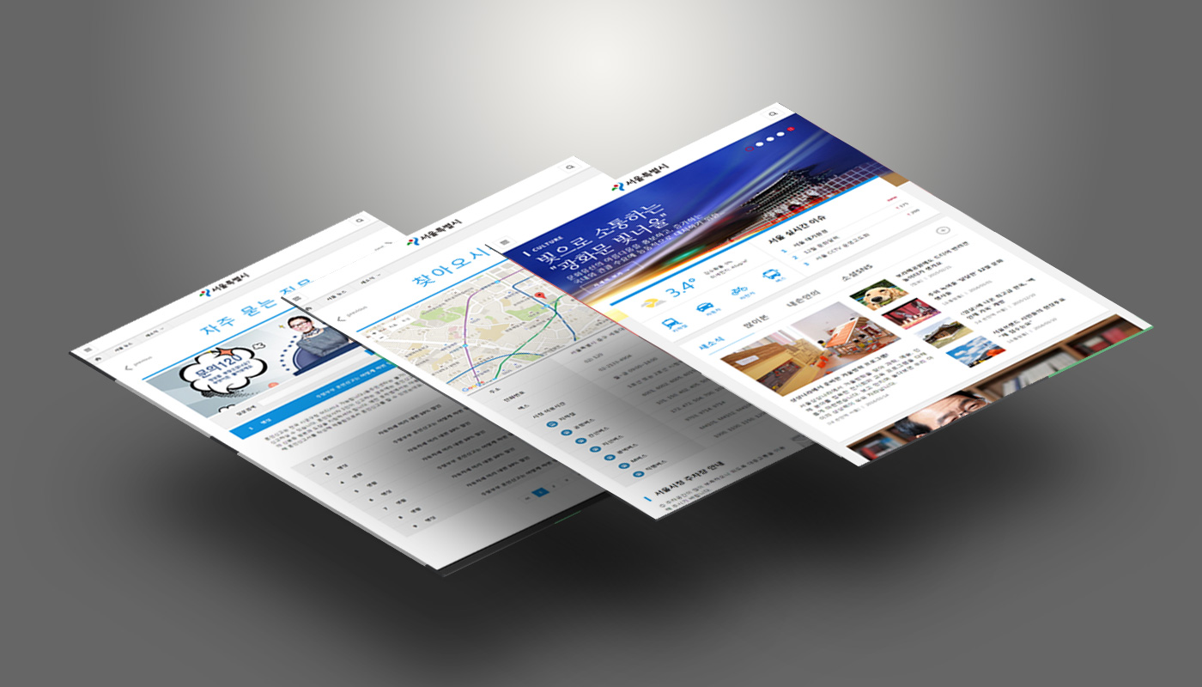
TABLET-VERSION

Slide 9
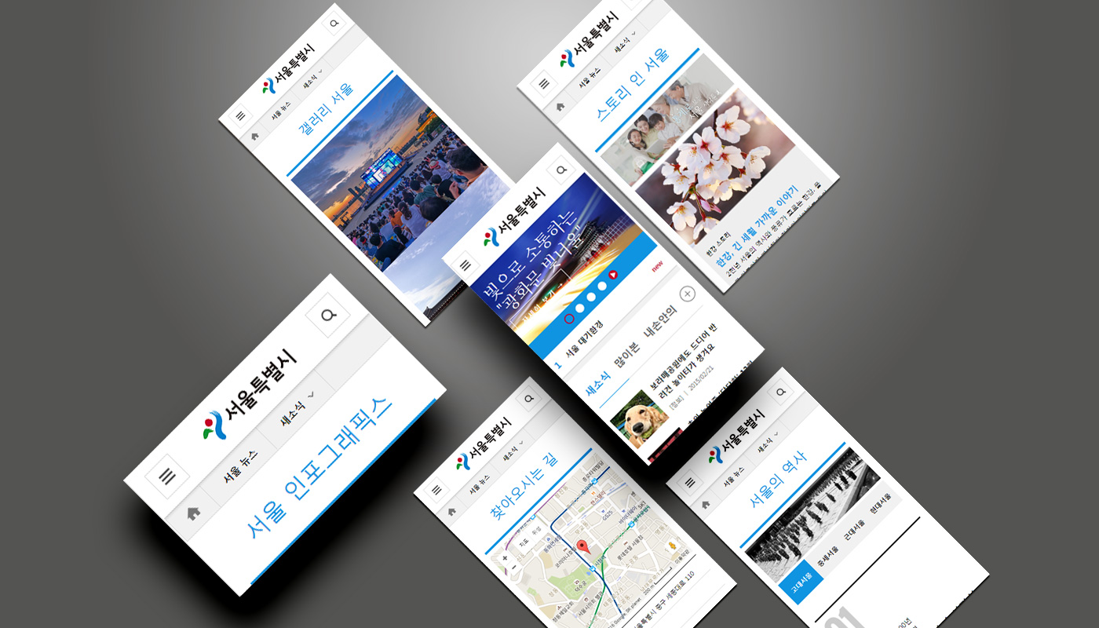
MOBILE-VERSION

Slide 10
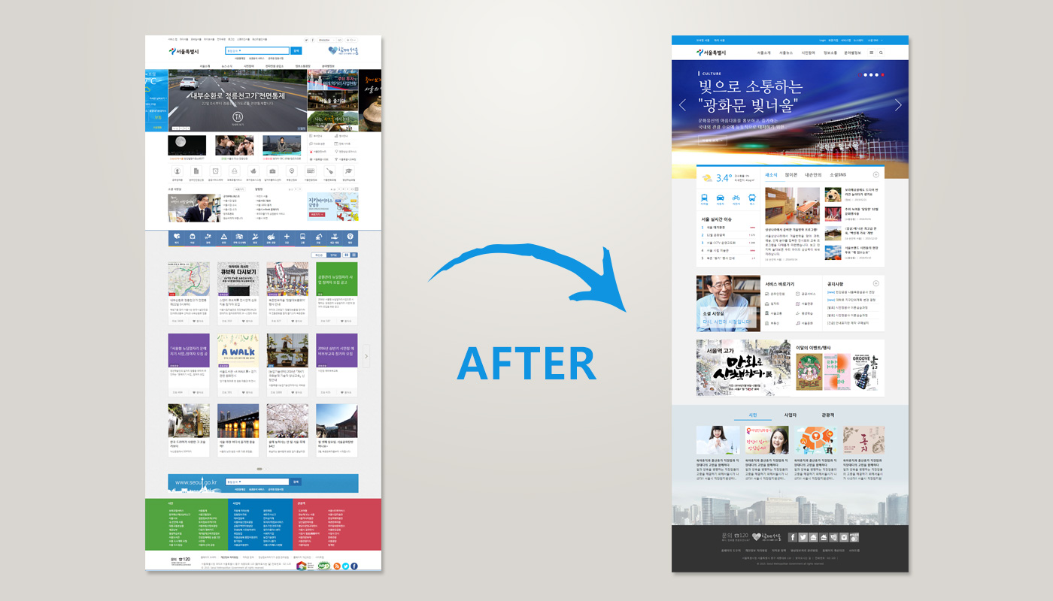
리뉴얼 before & after

Slide 11
2. 웹표준 / validator / 크로스브라우징

Slide 12
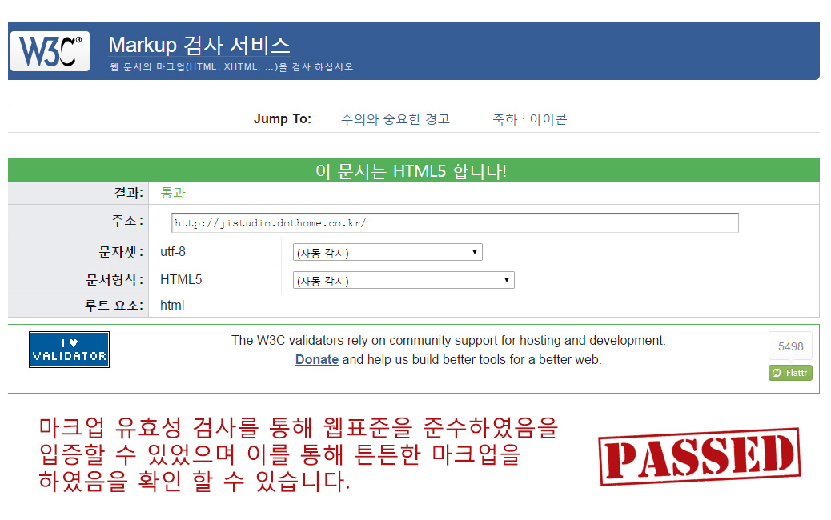
웹표준-VALIDATOR

Slide 13
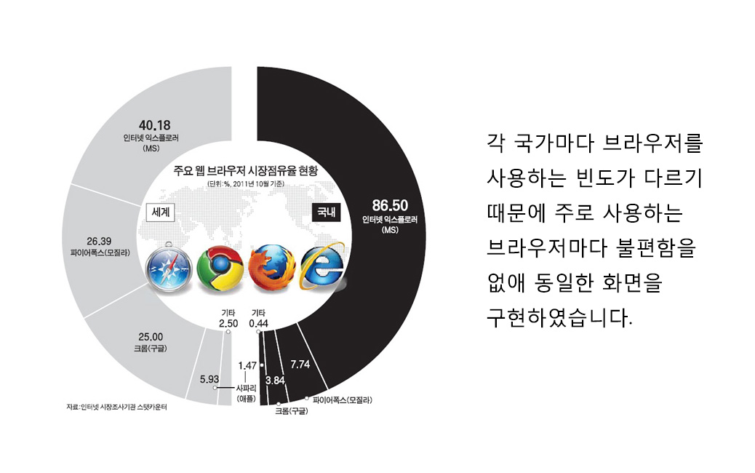
웹표준-브라우저 점유율

Slide 14
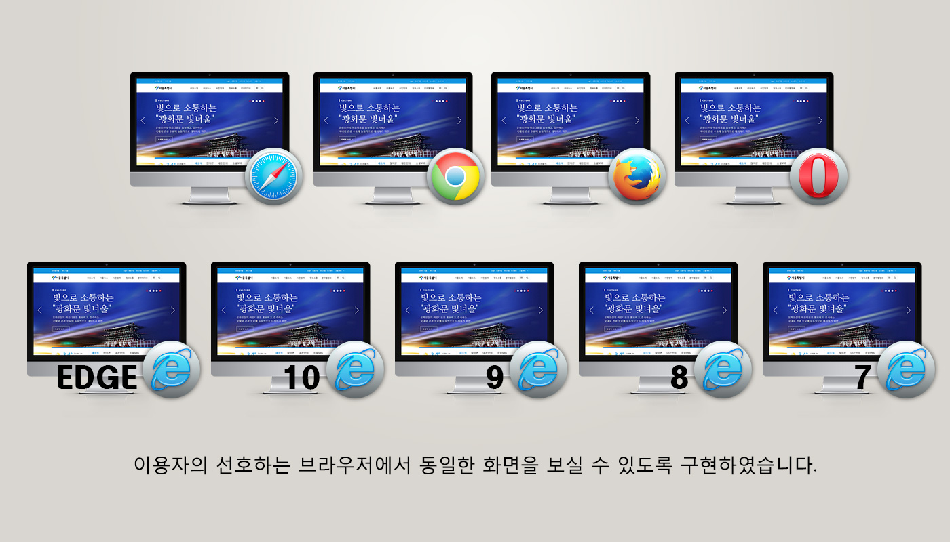
웹표준-크로스 브라우징

Slide 15
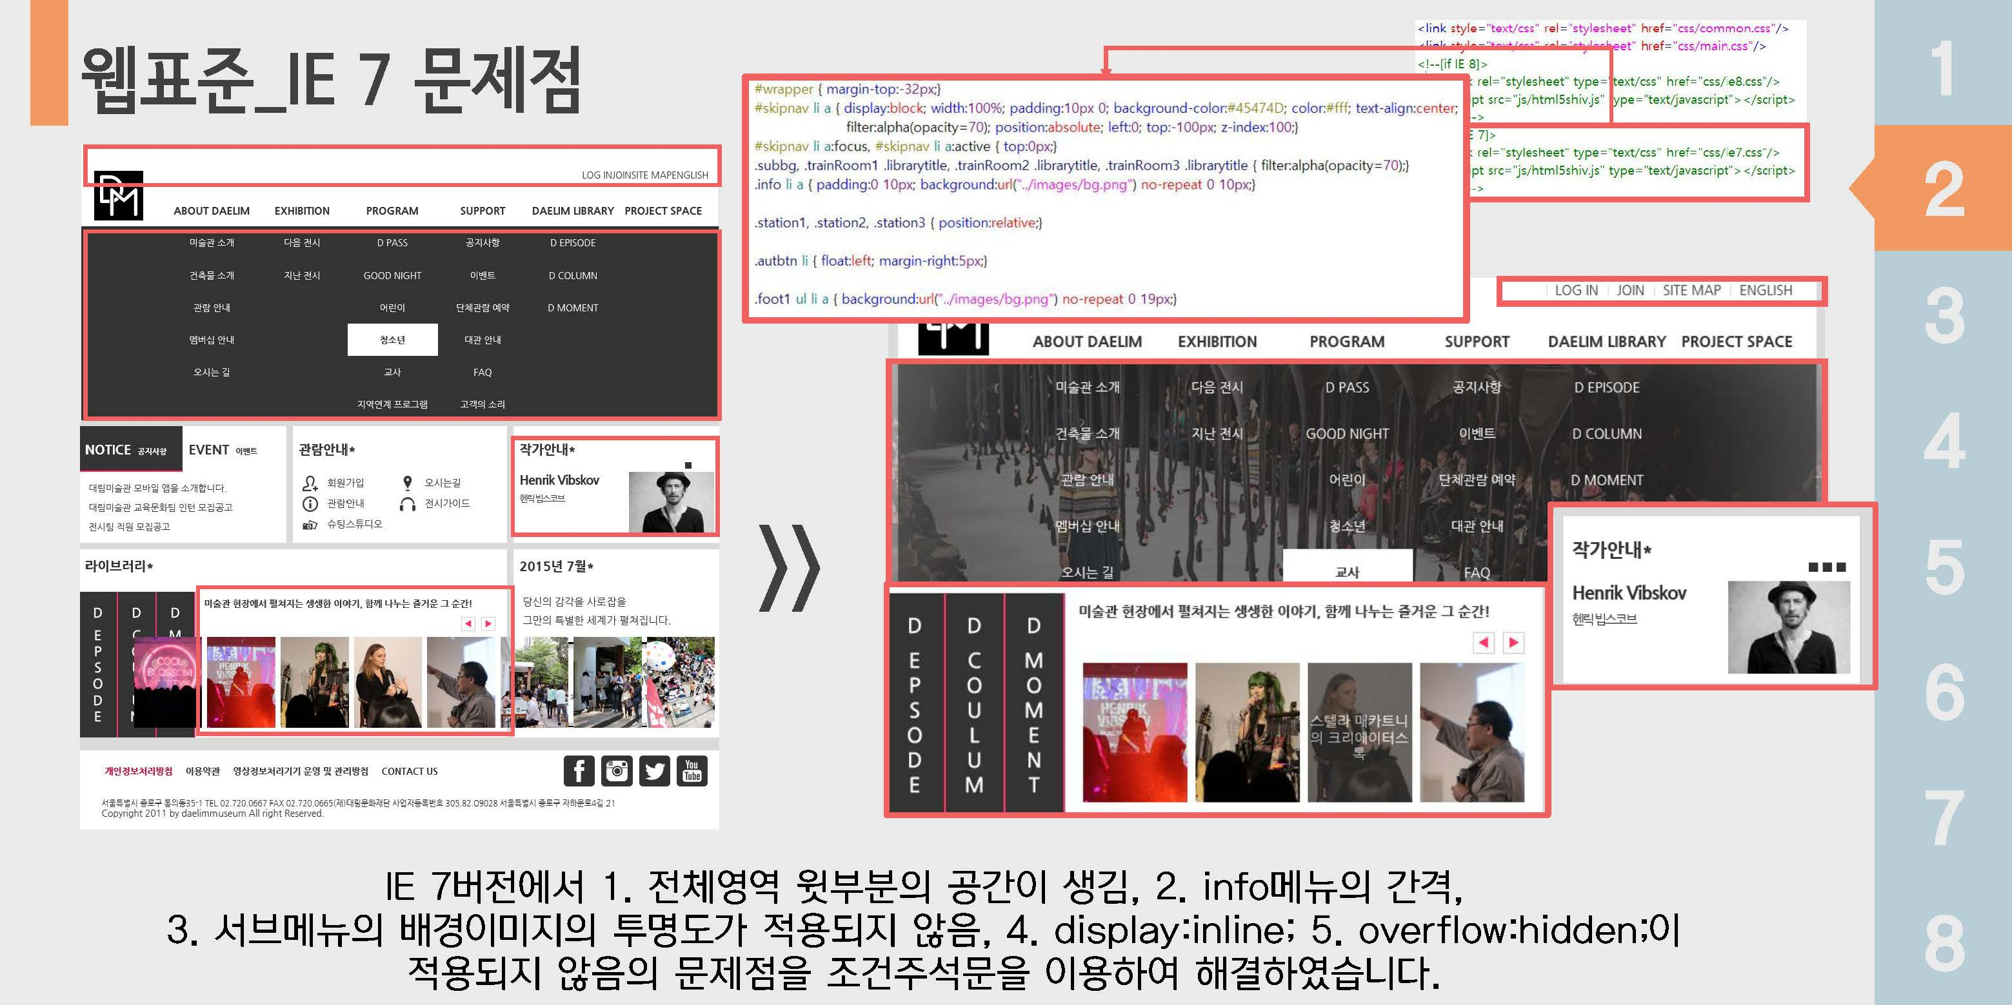
웹표준-ie7

Slide 16
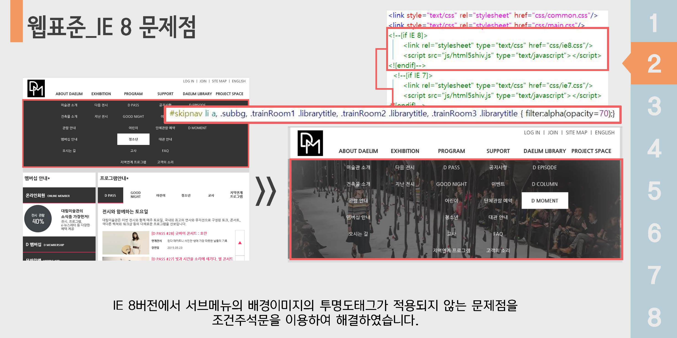
웹표준-ie 8

Slide 17
3. 웹접근성

Slide 18
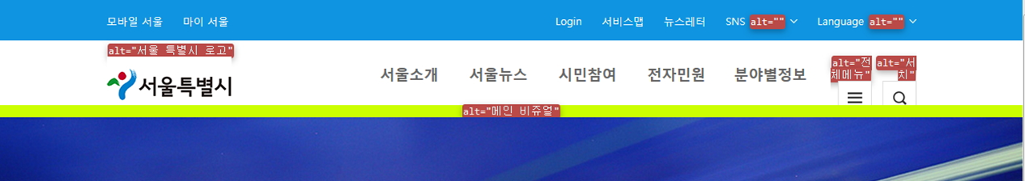
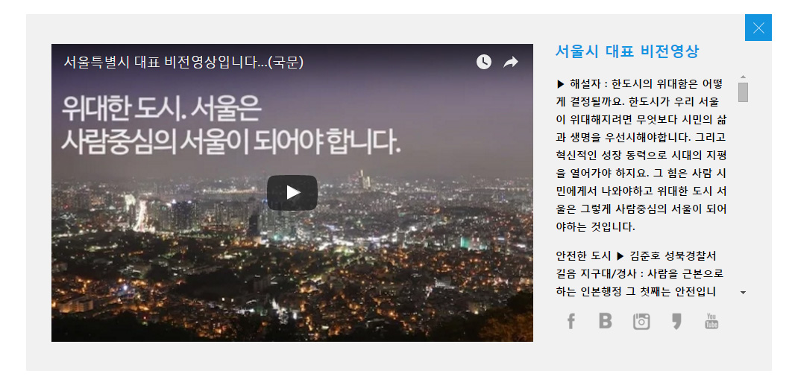
1. 텍스트 아닌 콘텐츠는 그 의미나 용도를 인식할 수 있도록 대체 텍스트를 제공해야 한다.
2. 멀티미디어 콘텐츠에는 자막, 대본 또는 수화를 제공해야 한다.

Slide 19
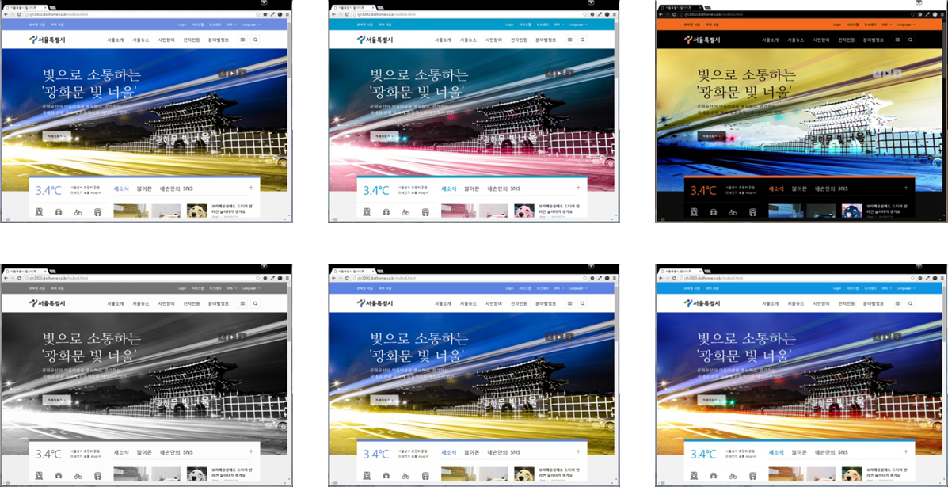
3. 콘텐츠는 색에 관계없이 인식될 수 있어야 한다.

Slide 20
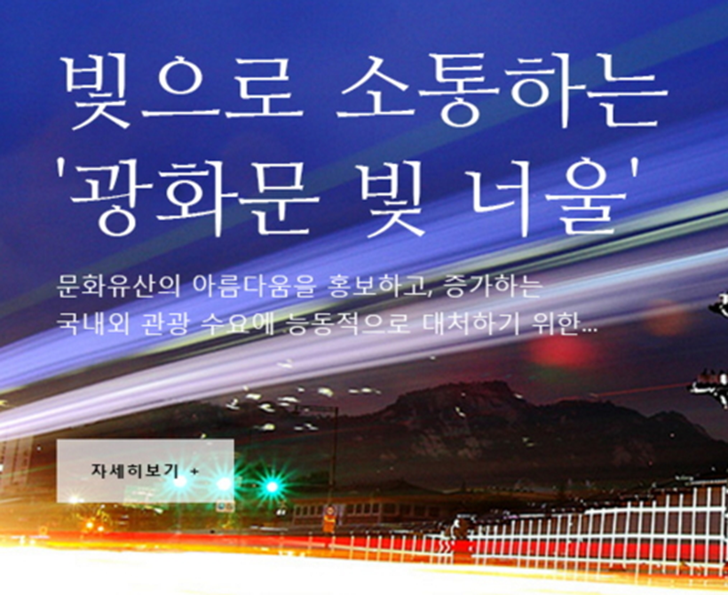
4. (명확한 지시 사항 제공) 지시 사항은 모양, 크기, 위치, 방향, 색, 소리 등에 관계 없이 인식될 수 있어야 한다.

Slide 21
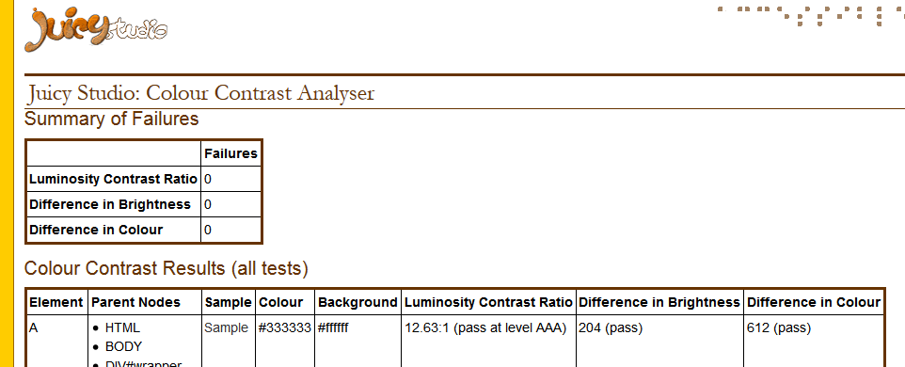
5. 텍스트 콘텐트의 명도대비

Slide 22
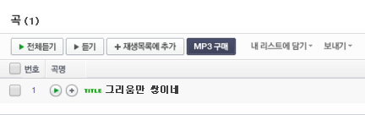
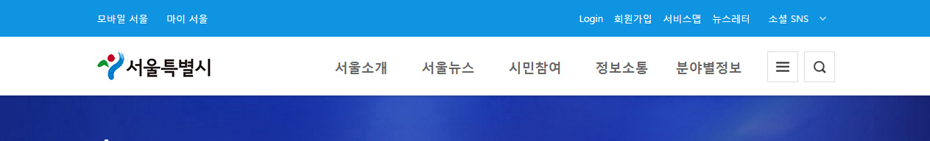
6. 배경음 사용금지, 사용자요구에 의한 재생
7. 콘텐츠 간의 구분: 이웃한 콘텐츠는 구별될 수 있어야 한다.

Slide 23
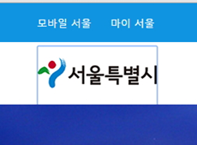
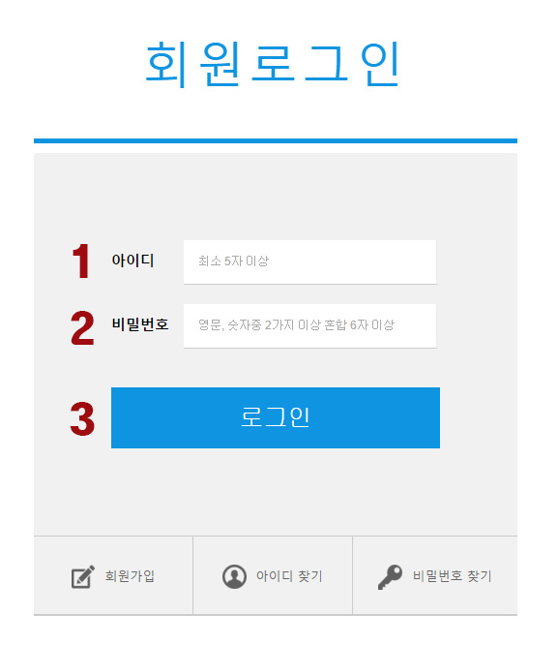
8. 키보드 사용 보장 : 모든 기능은 키보드만으로도 사용할 수 있어야 한다.
9. 초점 이동 : 키보드에 의한 초점은 논리적으로 이동해야 하며,시각적으로 구별할 수 있어야 한다.

Slide 24
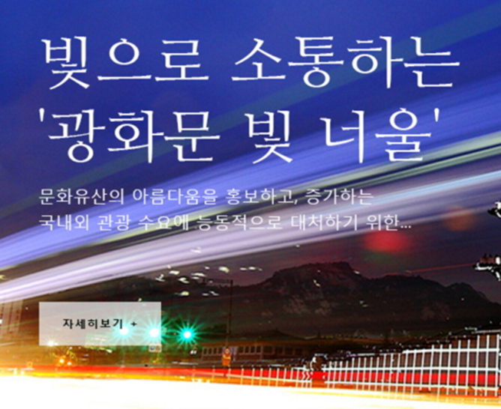
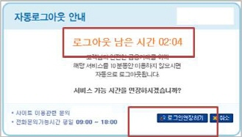
10. 조작 가능 -사용자 입력 및 컨트롤은 조작 가능하도록 제공되어야 한다.
11. 응답 시간 조절: 시간제한이 있는 콘텐츠는 응답시간을 조절할 수 있어야 한다.

Slide 25

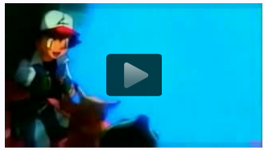
12. 정지 기능 제공 - 자동으로 변경되는 콘텐츠는 움직임을 제어할 수 있어야 한다.
13. 깜빡임과 번쩍임 사용 제한[금지] - 초당 3~50 회 주기로깜빡이거나 번쩍이는 콘텐츠를 제공하지 않아야 한다.

Slide 26
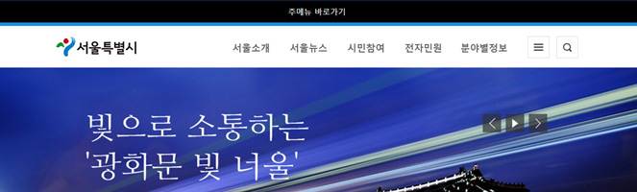
14. 반복 영역 건너뛰기 - 콘텐츠의 반복되는 영역은 건너뛸 수 있어야 한다. 지체장애인도 사용이 편리하도록 보여지게 하기

Slide 27
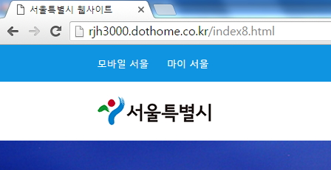
15. 제목 제공- 페이지, 프레임, 콘텐츠 블록에는 적절한 제목을 제공해야 한다.

Slide 28
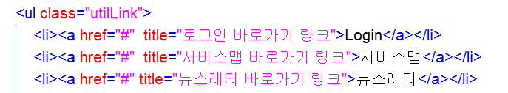
16. 적절한 링크 텍스트- 링크 텍스트는 용도나 목적을 이해할 수 있도록 제공해야 한다.
17. 기본 언어 표시- 주로 사용하는 언어를 명시해야 한다.

Slide 29
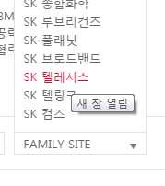
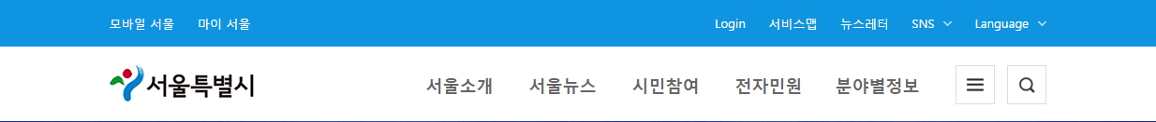
18. 사용자 요구에 따른 실행- 사용자가 의도하지 않은 기능 (새 창, 초점에 의한 맥락 변화 등)은 실행되지 않아야 한다.
19. 콘텐츠의 선형 구조- 콘텐츠는 논리적인 순서로 제공해야 한다.

Slide 30
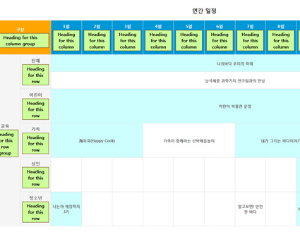
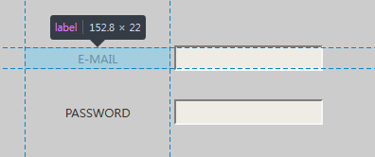
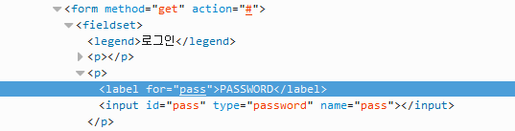
20. 표의 구성 - 표는 이해하기 쉽게 구성해야 한다.
21. 레이블 제공 - 사용자 입력에는 대응하는 레이블을 제공해야 한다.

Slide 31
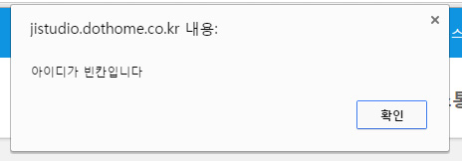
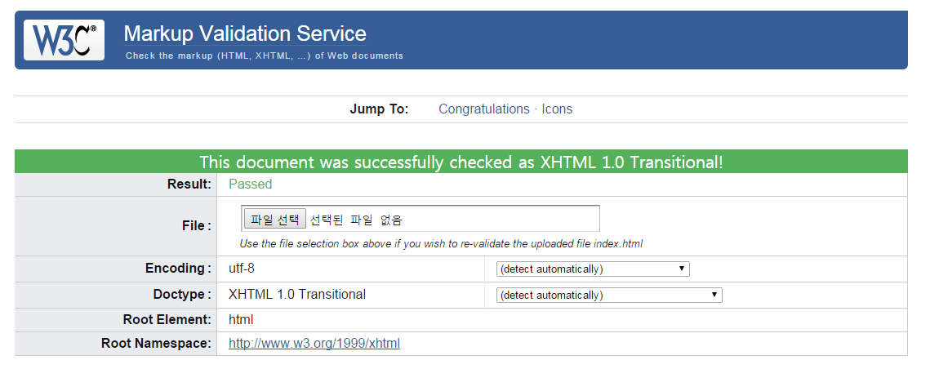
22. 오류 정정 -입력 오류를 정정할 수 있는 방법을 제공해야 한다.
23. 마크업 오류 방지 - 마크업 언어의 요소는 열고 닫음, 중첩 관계 및 속성 선언에 오류가 없어야 한다.

Slide 32
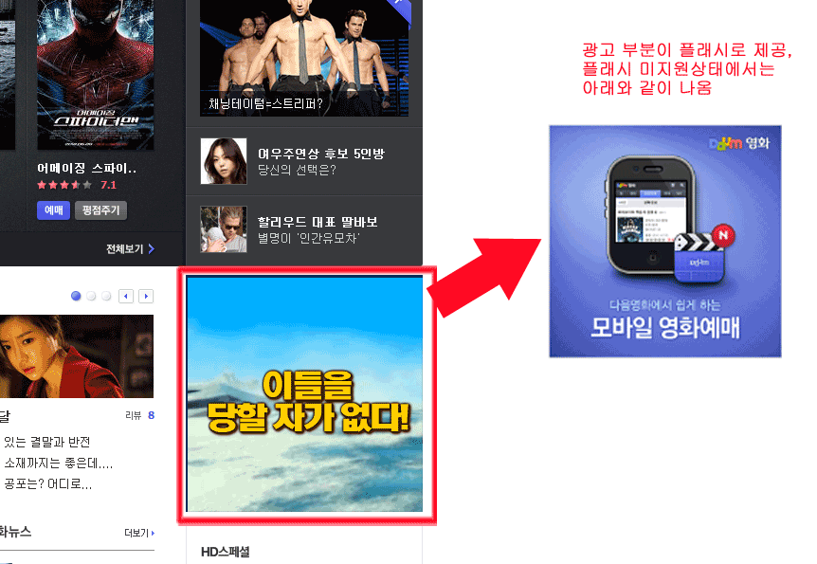
24. 웹 애플리케이션 접근성 준수 - 콘텐츠에 포함된 웹 애플리케이션은 접근성이 있어야 한다.

Slide 33
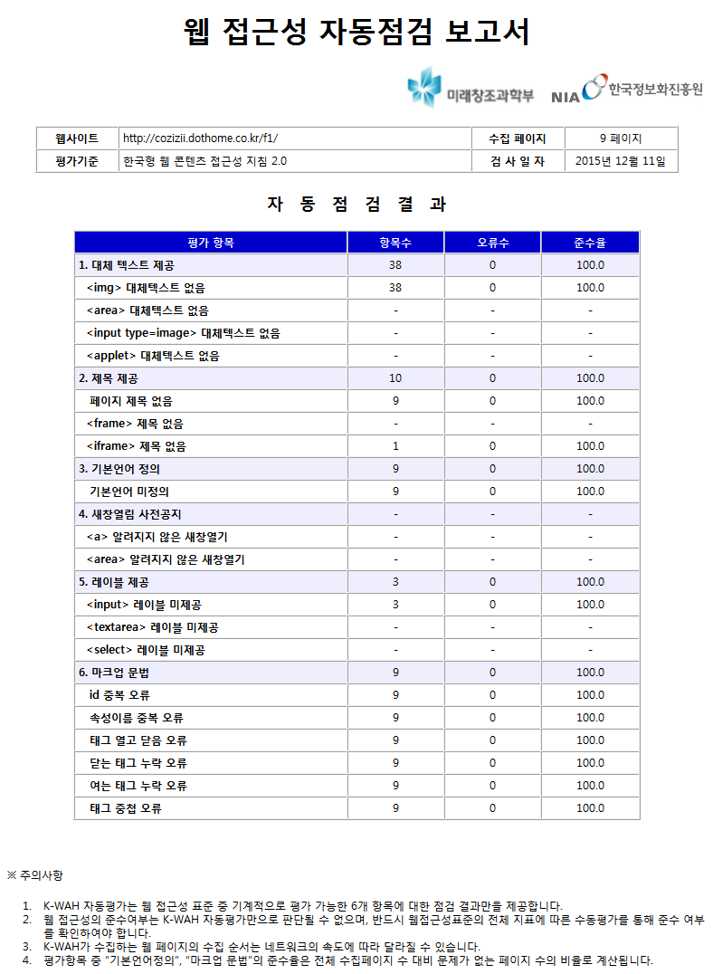
웹접근성 자동점검보고서 100% 준수

Slide 34
4. CSS

Slide 35
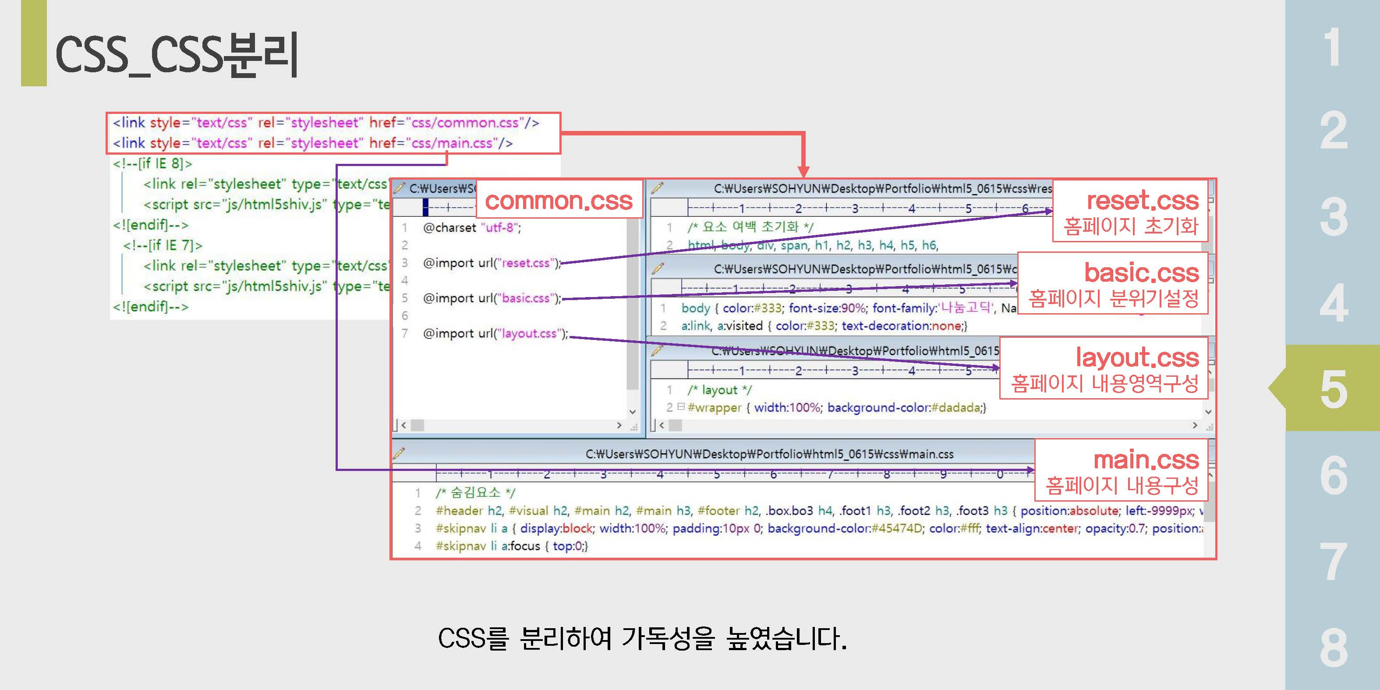
CSS 분리

Slide 36
5. 반응형 웹

Slide 37
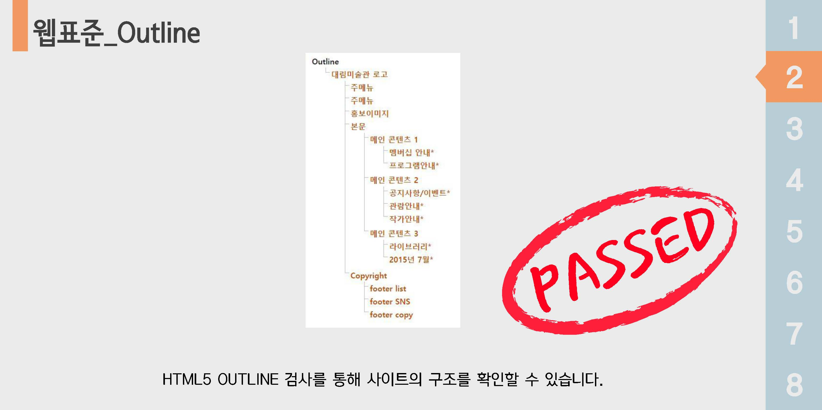
HTML5-OUTLINE

Slide 38
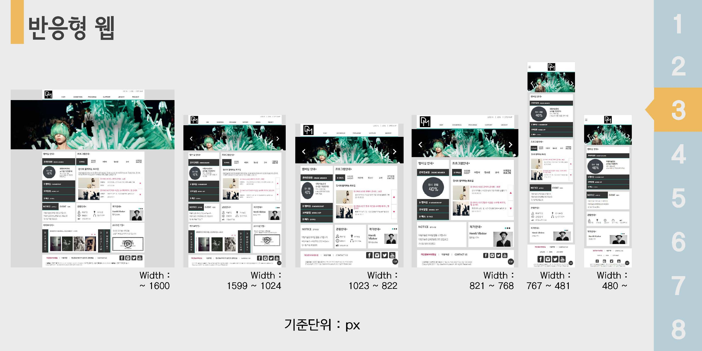
반응형페이지 예시

Slide 39
6. js/jquery

Slide 40

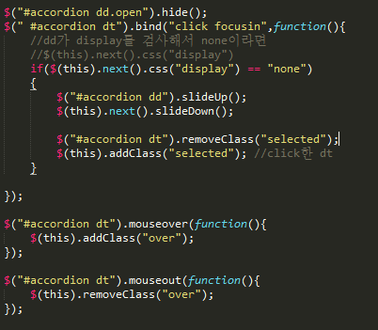
jQuery (슬라이더)
영역 하단에 숫자를 클릭하면 해당하는 내용이 보여지는 슬라이딩 메뉴입니다. Animate효과를 이용하여 구현되었습니다.

Slide 41
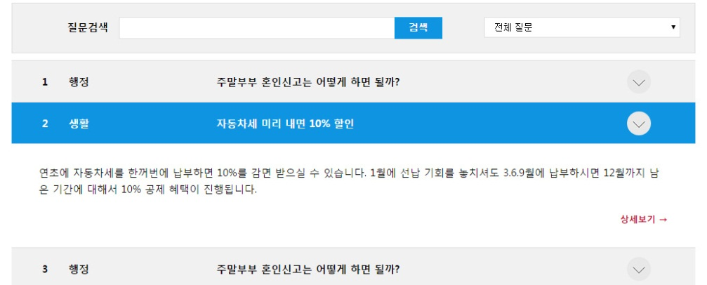

jQuery (아코디언)
Jquery의 슬라이딩 효과를 이용해 공간을 효율적으로 사용할 수 있게 구현했고, 클릭하면 부드럽게 아래로 펼쳐지는 아코디언 효과를 주었습니다.

Slide 42
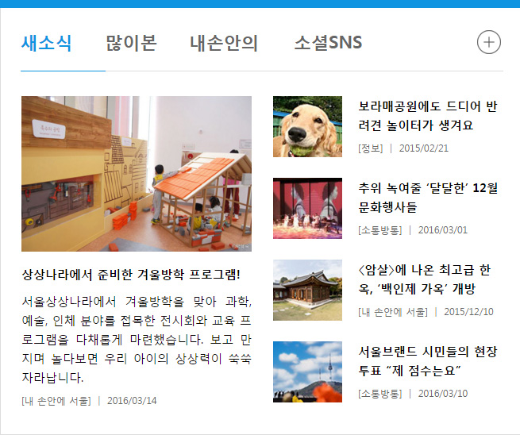
jQuery (탭메뉴)
탭메뉴를 클릭하면 해당 내용이 보여지게 만들었습니다.

Slide 43
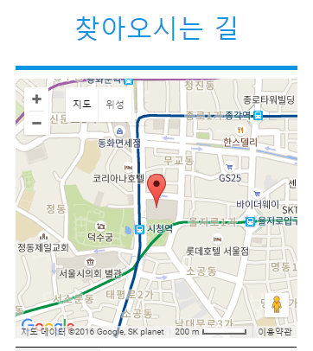

jQuery (Google Map 지도)
구글 지도를 연동해서 구현했습니다.

Slide 44
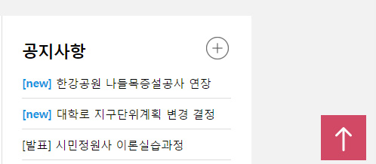
jQuery (스크롤탑)
구글 지도를 연동해서 구현했습니다.

Slide 45
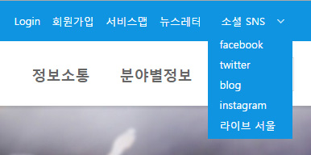
jQuery (토글)
구글 지도를 연동해서 구현했습니다.

Slide 46
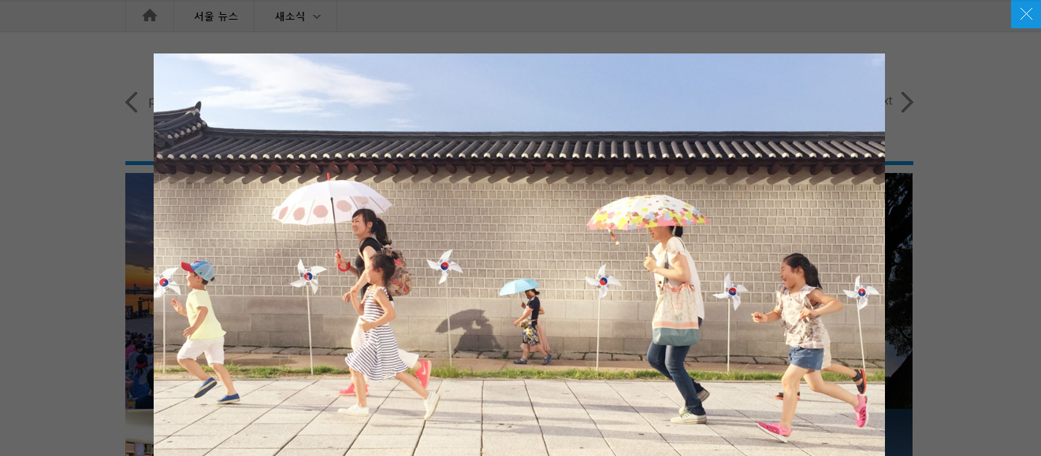
jQuery (모달)
구글 지도를 연동해서 구현했습니다.

Slide 47
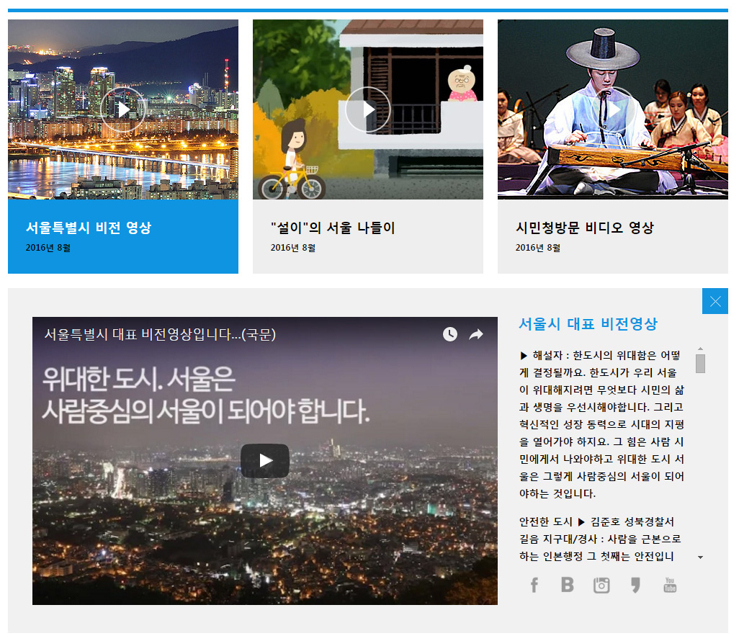
jQuery (YouTube 동영상)

Slide 48
7.PHP

Slide 49
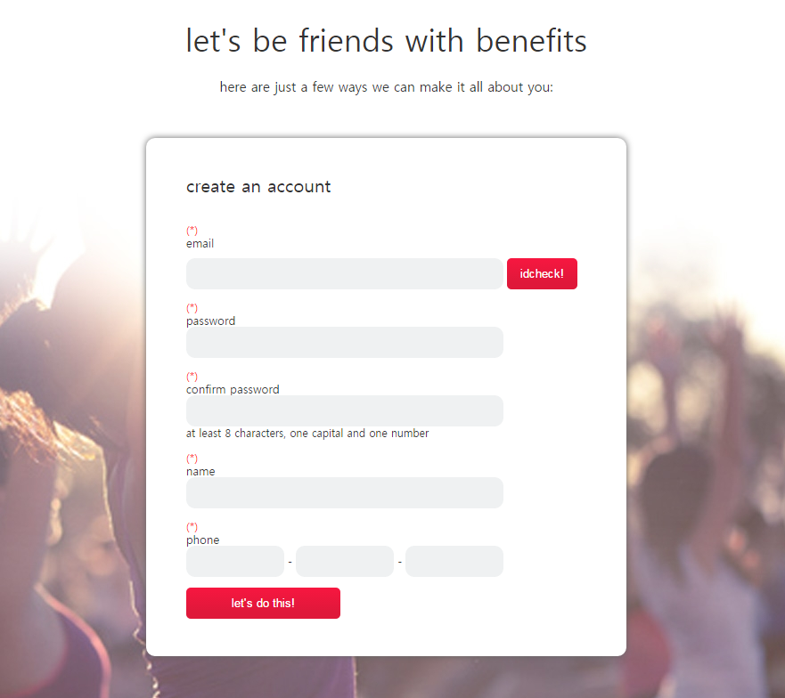
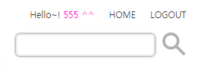
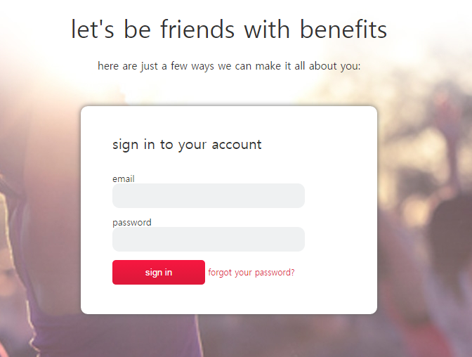
PHP (회원가입 / 로그인)
PHP/MYSQL과 SESSION을 이용해 회원가입과 로그인페이지를 구현했습니다. 회원가입은 아이디체크를 통해 중복되는 아이디로는 가입할 수 없고, 가입할때 입력했던 이메일과 비밀번호로 로그인을 할 수 있습니다.

Slide 50
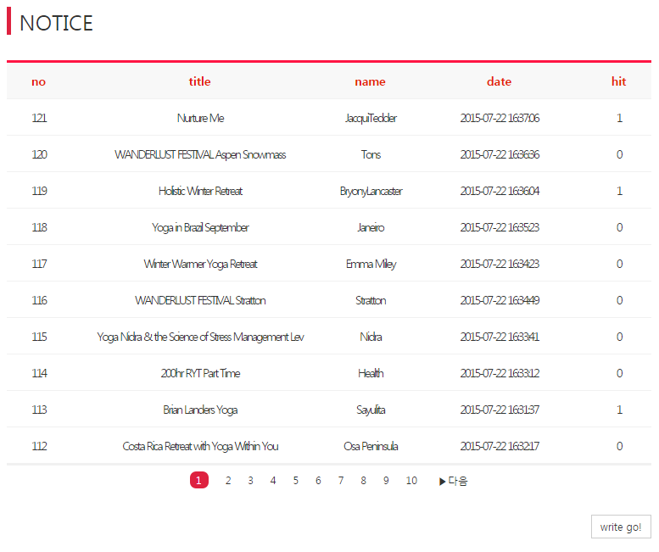
PHP (게시판-LIST)
LIST페이지에는 글이 등록된 리스트를 볼 수 있고, 10개마다 페이지가 넘어가도록 페이징이 설정 되어있습니다.
또 조회수 기능도 구현했습니다.

Slide 51
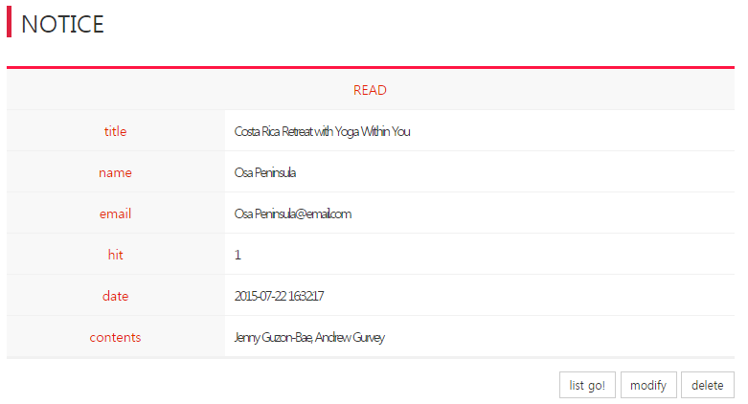
PHP (게시판-VIEW)
게시판 상세조회 화면입니다.
리스트에서 제목을 클릭하면 해당 상세페이지로 이동하며, DELETE버튼을 누르면 글이 삭제됩니다.

Slide 52
8.AJAX

Slide 53

아이디 중복확인 기능 구현
아이디 중복검사를 통해 바로 결과가 출력되도록 표현함.
중복확인 클릭하면
우측에 결과 출력

Slide 54
9.Total Report

Slide 55
최종목표 :
FRONT-END WEB DEVELOPMENT
반응형웹을 염두에 둔 플랫 디자인 표현
K-WAH 측정을 통한 웹접근성 준수한 마크업
편리한 관리와 운영의 효율성을 살린 마크업
플러그인에 의존하지 않은 자바스크립트 구현능력
PHP를 통한 회원관리/커뮤니티 공간 구현능력

